Slide 1








结总

Slide 2
01
任务分工
个人讲解
目录
02
CONTENTS
心得
03

Slide 3

01
任务分工

Slide 4
个人分工
01
THE INTRODUCTION
我的工作：
主要完成平台的学生用户的前台的公告页面的功能（主要分为课程信息页面，考研信息页面，讨论信息页面，就业信息页面，四六级信息页面）和相应的数据库的表的创建和管理

Slide 5
02
个人讲解

Slide 6
讨论子系统的完成情况个人讲解
02
需求：
1，在主页显示往前的讨论话题的目录，显示
系统对不同分类的讨论话题的数量统计，显示用户
自己的评论数量，发布的话题的数量和收到的评论
数量统计，可以对相应的话题进行点赞，收藏
2，点击话题的详情页面，用户可以看到以往
的对此话题的评论信息，并且可以发表自己的评论

Slide 7
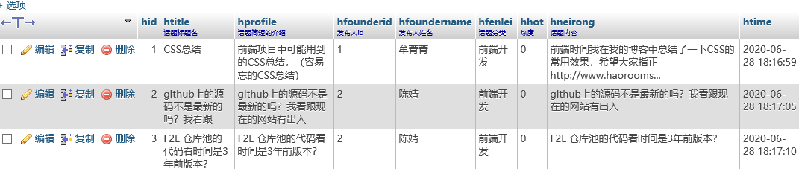
讨论子系统的完成情况个人讲解
02
分析：
1，数据库分析：创建两个表：第一个表保存相应的话题的信息，以用来在讨论的主页面显示相应的讨论信息列表，字段有话题id,话题标题名，话题的简述，发布话题的人id，发布话题的人姓名，话题的分类，话题的热度，话题的内容，话题发布的时间

Slide 8
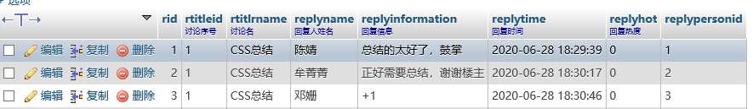
讨论子系统的完成情况个人讲解
02
第二个表存入每一个话题的回复信息，因为每一个话题配一张回复表这样的需占用的空间巨大，且不好管理，因此在衡量之下决定创建一个回复天，添加相应的话题的序号和话题的标题来区分不同的话题的回复，在要显示某一个话题的回复信息的时候采用连表查询的方式来查询相应的回复信息，字段有如下回复信息的id,话题的序号，话题的标题，回复人的姓名，回复信息，回复人id，回复时间，回复的热度

Slide 9
讨论子系统的完成情况个人讲解
02
技术分析：
话题显示页面通过M方法实例化数据库，在利用底层的分页类进行对话题表中的数据进行6个话题一页的分类显示，通过对话题表的分类的字段的查询并求的数量传入视图页面可以完成讨论概要的统计，个人的信息相似，通过对回复表和话题表的相应的字段的查询并求的数量在返回视图页面实现
话题的详情页面包含上述的话题显示的部分内容，因此控制器中的内容有一部分的内容相似，其次在话题显示页面点击一个话题的时候连接到相应的控制器方法并且需要向控制器传入此话题的id号，以满足回复表的查询条件，

Slide 10
讨论子系统的完成情况个人讲解
02
利用传入的话题id可以在回复表中按条件查找到相应的回复信息，在将回复信息利用分页类显示在话题的详情的页面，这样用户即可观看到相应的回复信息。
用户想要回复信息，理所当然需要一个表单，表单的ACTION路径用U方法跳到控制前，在表单中加入一个AREATEXT即可进行评论信息的输入，当用户输入在路劲中向控制器传入此话题的id信息和话题标题信息，在控制器的方法中利用I方法获得话题id和话题标题信息，利用$_REQUEST获得用户的评论的内容，在利用$_SESSION中的值获取用户的信息，将所有的信息存入数据库，存入成功返回评论成功否则返回评论失败

Slide 11
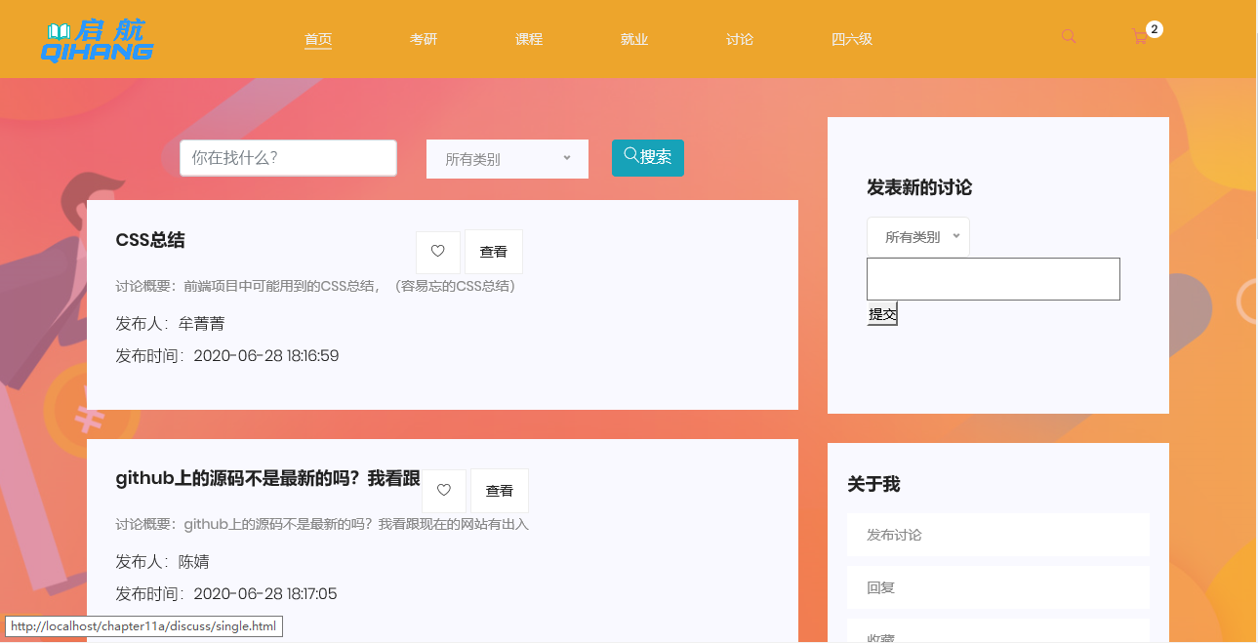
讨论子系统的完成情况个人讲解
02
相关的建模内容：

Slide 12
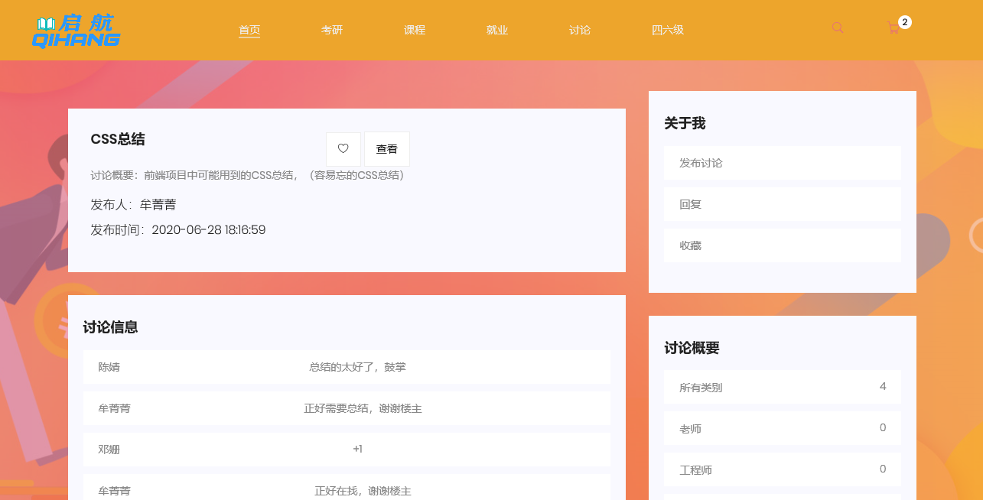
讨论子系统的完成情况个人讲解
02
相关的建模内容：

Slide 13
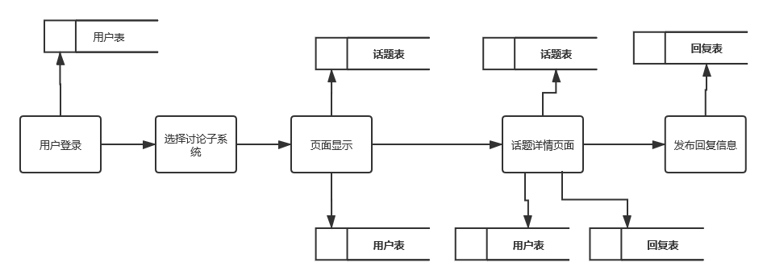
讨论子系统的完成情况个人讲解
02
数据流图：

Slide 14
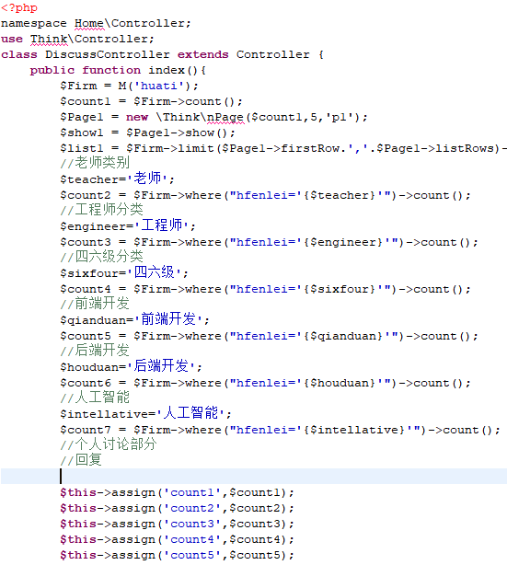
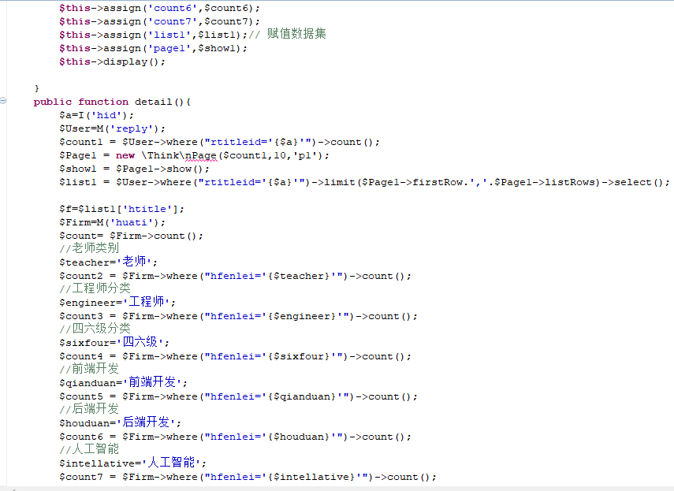
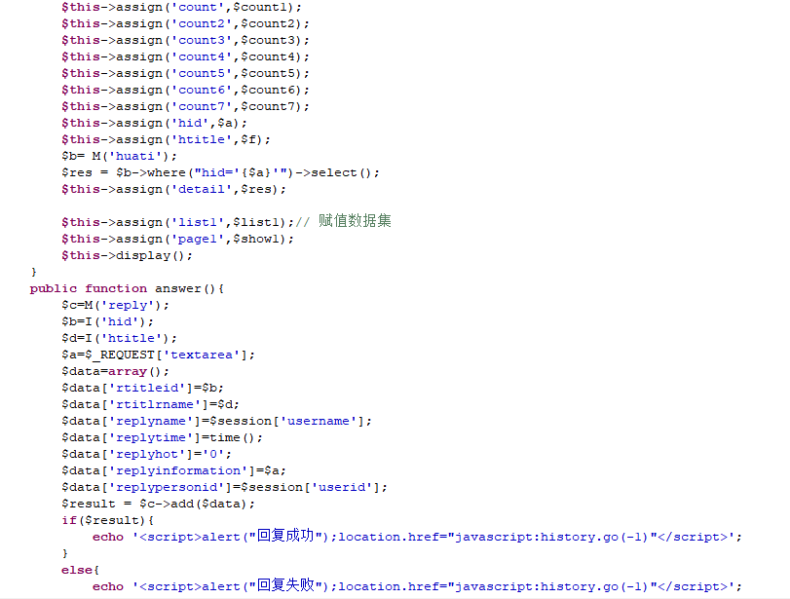
讨论子系统的完成情况个人讲解
02
编码实现：
主要代码展示

Slide 15
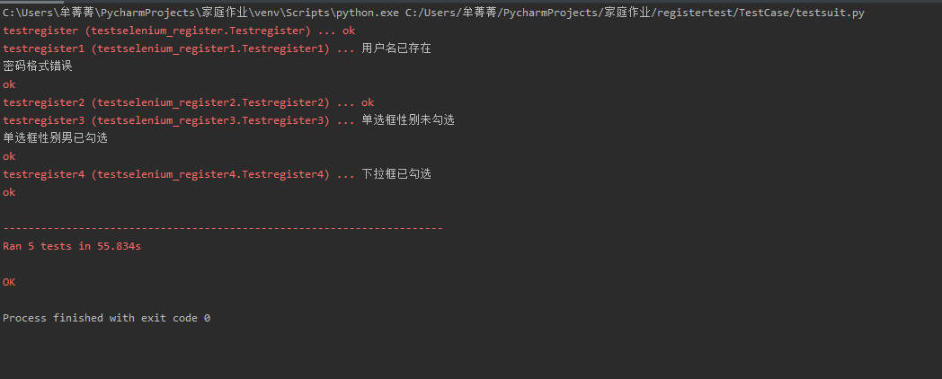
讨论子系统的完成情况个人讲解
02
集成测试：

Slide 16
03
心得

Slide 17
心得
03
一个好的团队，因该有一个共同认可的明确目标，合理的分工协作，良好的信息沟通，队员之间互相信任并且能积极的参与到自己的队伍中来，在我们平时的工作中首先我们因该养成守时的习惯，对我们自己的时间负责，同时也不要浪费别人的时间。事前最计划对于我们的高效率做事也很有帮助，当要开始一部分工作的时候组织队员开会讨论定下目标，合理安排从那些方面入手，此份任务的完成上交时间等等。
其次本次与组员的合作很开心，很有收获。

Slide 18
完
毕

